Slide 1
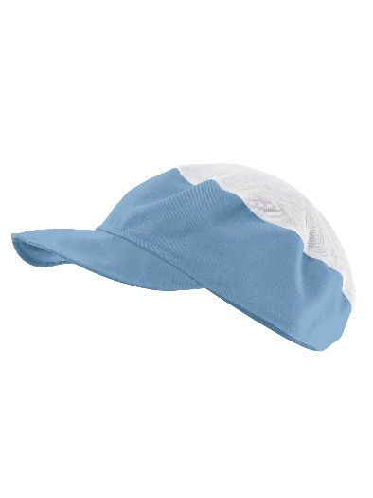
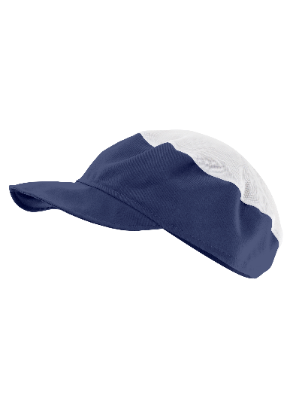
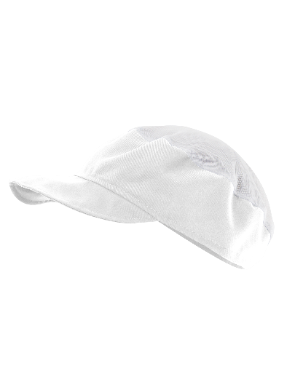
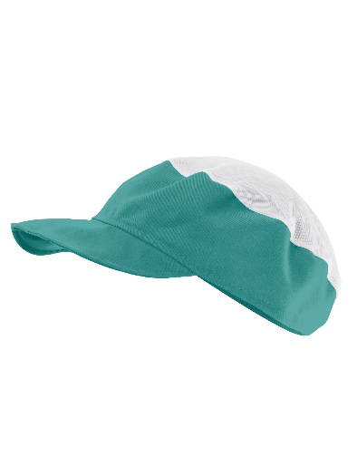
Gorra Técnica
ESPECIFICACIONES TÉCNICAS DEL TEJIDO
Tejido | Sartec + rejilla
Tipo de hilatura | Poliéster multifilamento hidrófilo
Composición | 100% poliéster
Peso | 149 g/m²
Características técnicas del tejido:
Muy baja emisión de partículas
Barrera a la penetración de materia particulada y bacterias.
Hidrófilo
Beneficios de la prenda
Ligera
Transpirable
Resistente
Confortable
Esterilizable
Extraordinaria durabilidad
Fácil mantenimiento
Ergonómica
Descripción del modelo
Gorra de visera
Costuras reforzadas y limpias
Hilo libre de partículas
Talla única con opción a ajustes según cliente
Cumple las siguientes normativas:
ASTM F51 | Partículas contaminantes - Salas blancas
EN 31092 | Alta transpirabilidad y confort – Test de resistencia al vapor de agua
EN 11737-1 | Limpieza microbiana
ISO 22612 | Resistencia a la penetración microbiana
ISO 9073-10 | Emisión de partículas y materia particulada (linting)
ISO 10993 | Citotoxicidad
ISO 13938 | Resistencia al reventamiento
EN- 29073 | Resistencia a la tracción
Licencia Sanitaria
nº 5765-PS
Textil limpio de nueva generación, con garantía de calidad acreditada.
Technotex S,A
Camí de Sant Muç 11-13
08191 Rubí, Barcelona
www.technotex.es

